Slide 1
Effectuez une prédiction de revenus
Présenté par:
ASSAS Sabah
Soutenu le 16/09/2021

Slide 2
Plan de travail
1. Introduction & Problématique.
2. Préparation du jeu de données.
3. Diversité des distributions de revenus.
4. Création d’un nouvel échantillon.
5. Modélisation.
6. Conclusion.

Slide 3
Introduction :
Prédiction de revenu d’une personne en utilisant l’Anova et la régression linéaire basées sur différents facteurs :
Pays.
Revenu moyen du pays.
Indice de Gini du pays.
Classe de revenu des parents.

Slide 4
Problématique:
Créer un modèle pour déterminer le revenu potentiel d’une personne.

Slide 5
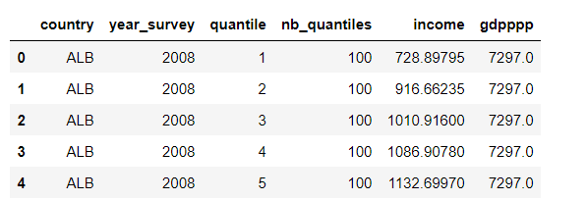
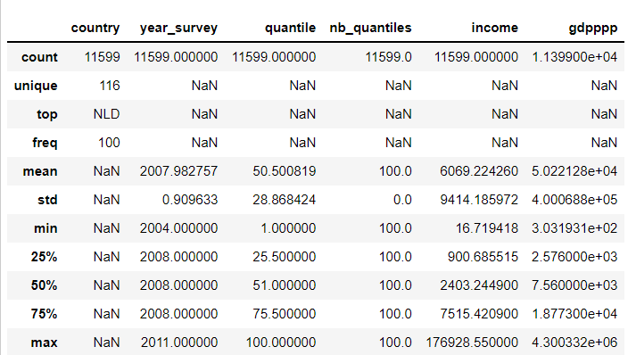
Préparation du jeu de données :
Base de données 01:
Description du base de données:

Slide 6
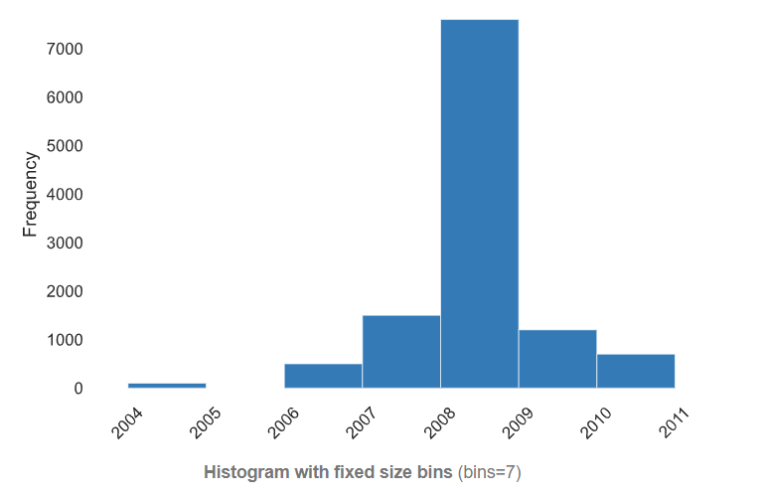
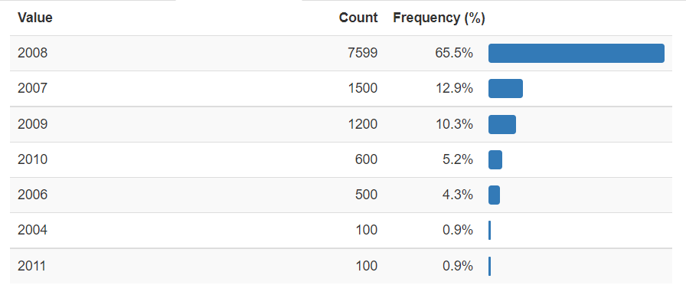
Préparation du jeu de données :
Les années d’études: 2004, 2006, 2007, 2008, 2009, 2010 et 2011.
Chacun de ces pays n’est mentionné que sur une seule année.

Slide 7
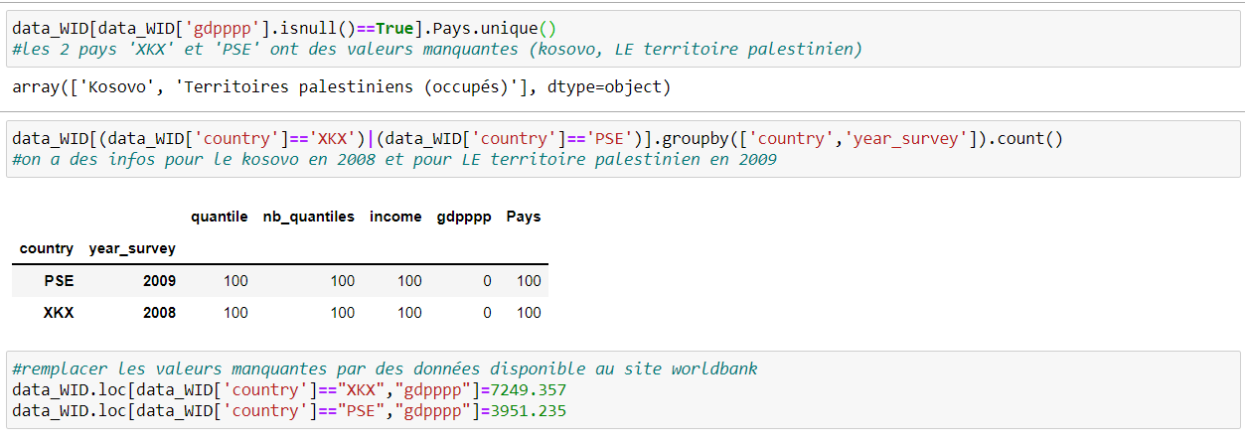
Préparation du jeu de données :
Analyse des valeurs manquantes:
Gdpppp manquants:

Slide 8
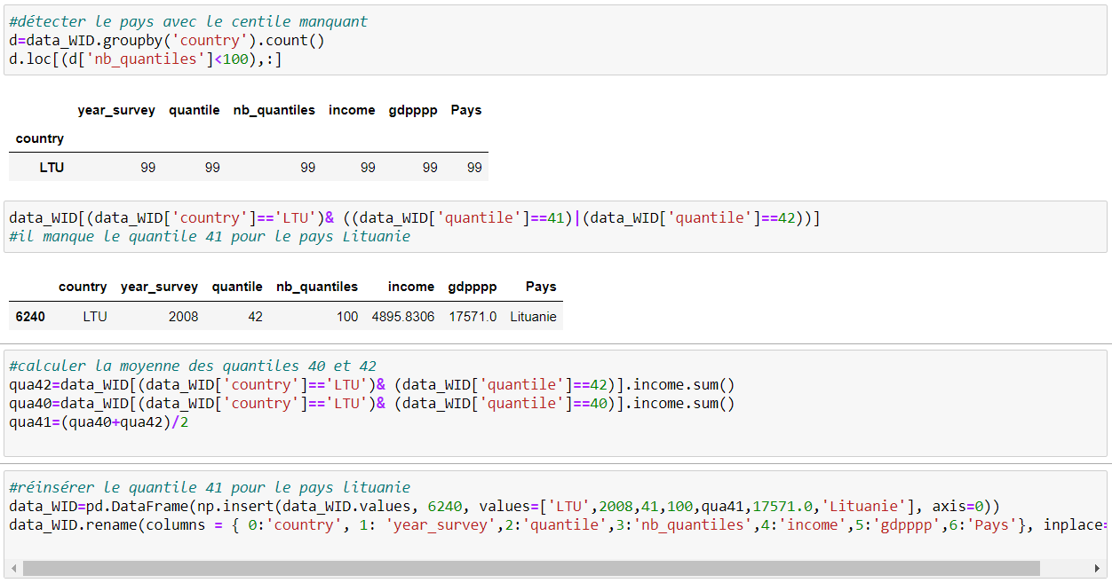
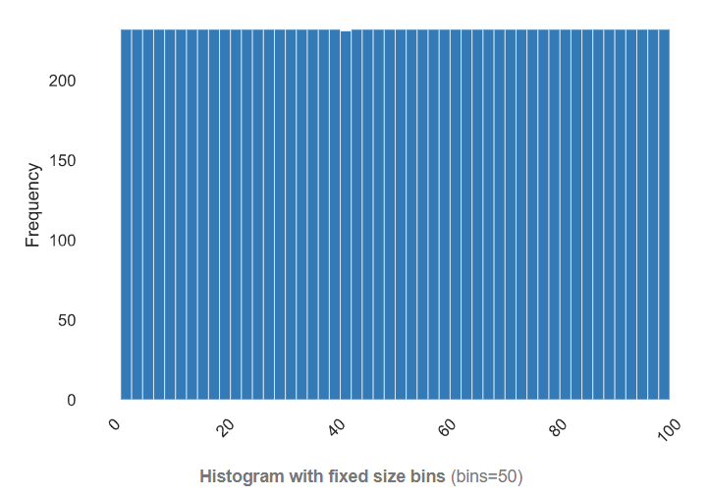
Préparation du jeu de données :
Analyse des valeurs manquantes:
Centile manquant:

Slide 9
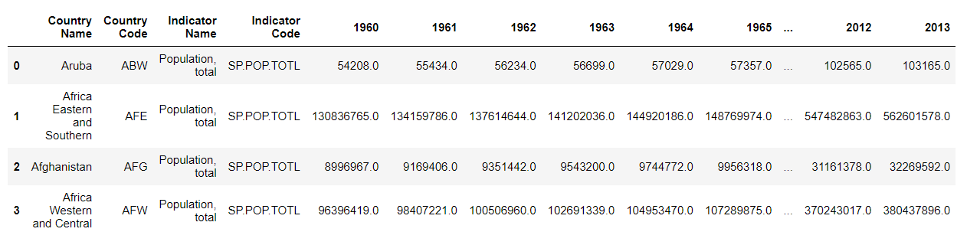
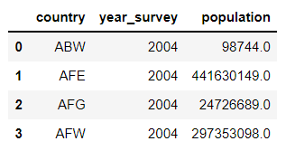
Préparation du jeu de données :
Base de données 02 (Population):

Slide 10
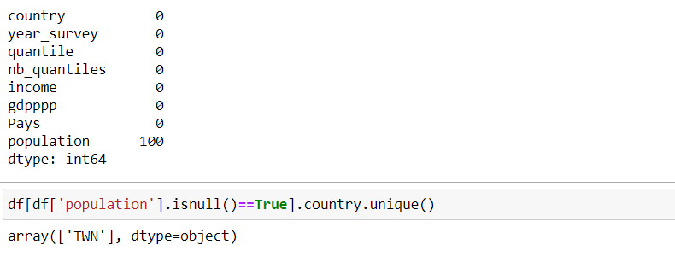
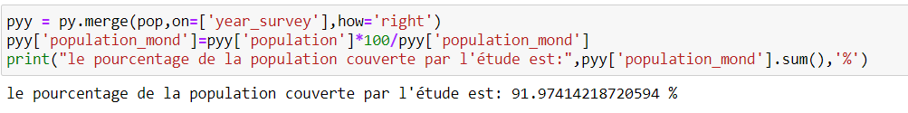
Préparation du jeu de données :
Analyse des valeurs manquantes:
Le pourcentage de la population:

Slide 11
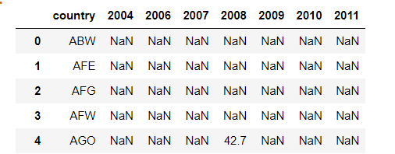
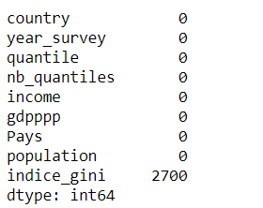
Préparation du jeu de données :
Base de données 03 (Indice de Gini):
Analyse des valeurs manquantes

Slide 12
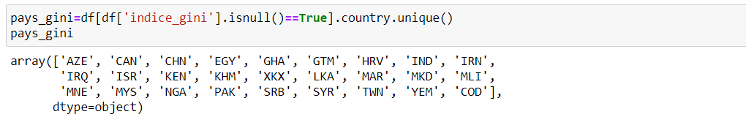
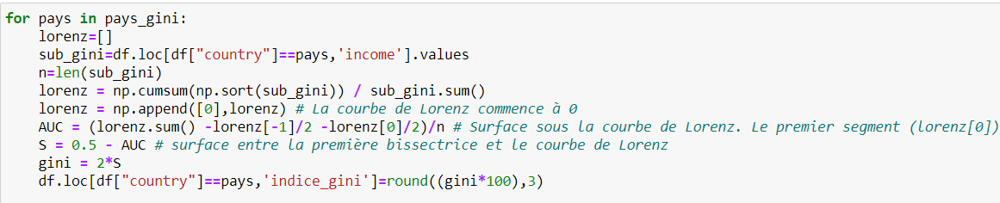
Préparation du jeu de données :
Pays avec les indices de Gini manquants:
Calcul l’indice de gini de chaque pays:

Slide 13
Diversité des distributions de revenus :
Sélection des pays représentatifs:
Island (le pays avec les plus forts revenus moyens).
Vietnam (le pays avec les revenus moyens de premier quartile).
Paraguay (le pays avec les revenus moyens de deuxième quartile).
Chili (le pays avec les revenus moyens de troisième quartile).
France.

Slide 14
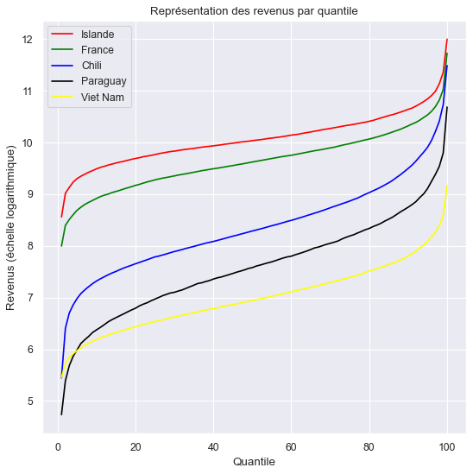
Diversité des distributions de revenus :
La distribution des revenus suit pour chaque pays représenté la même courbe à des échelles différentes.

Slide 15
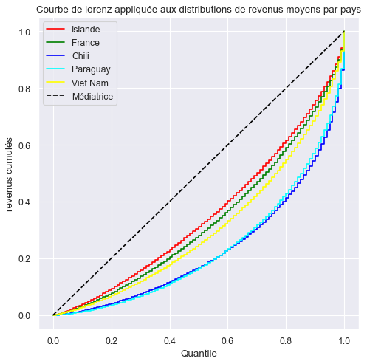
Diversité des distributions de revenus :
Les disparités dans la répartition des revenus varient considérablement d'un pays à l'autre.

Slide 16
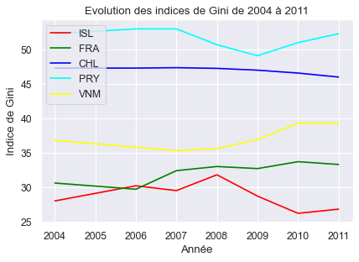
Diversité des distributions de revenus :
Les indices de gini sont relativement stables au cour de la périodes analysée.

Slide 17
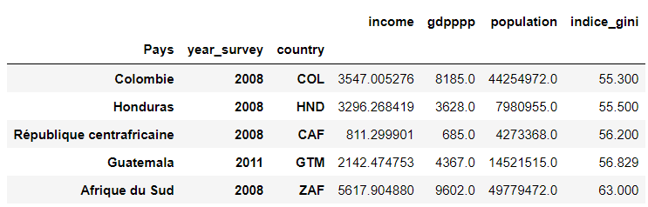
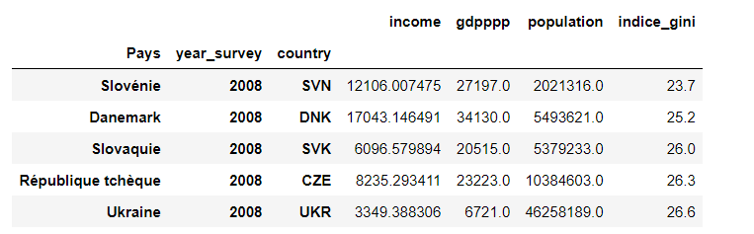
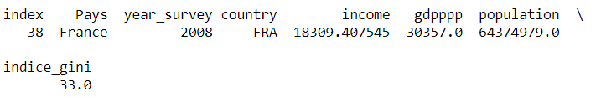
Diversité des distributions de revenus :
Classements des pays par indices de gini:
Les pays avec le plus haut indice de Gini Les pays avec le plus faible indice de Gini
Classement de la france par l’indice de gini:

Slide 18
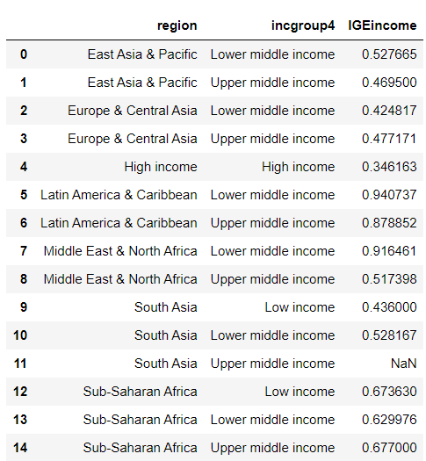
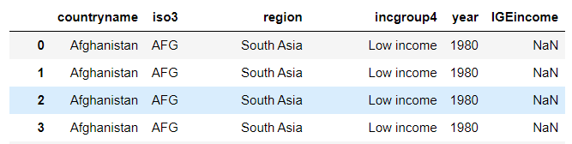
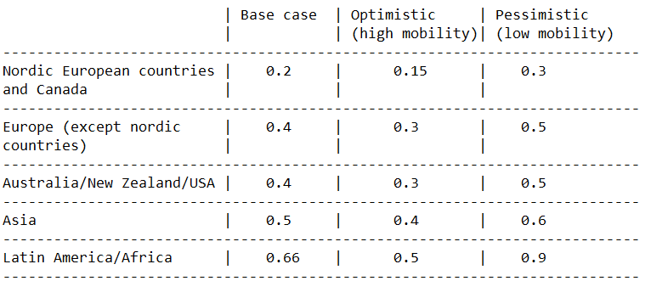
Création d’un nouvel échantillon:
Base de données 03 (Coefficient d’élasticité):

Slide 19

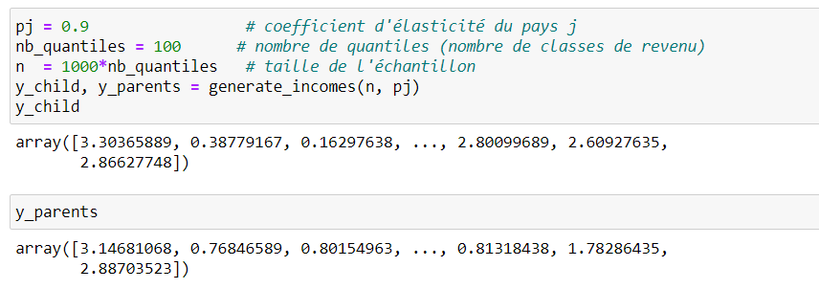
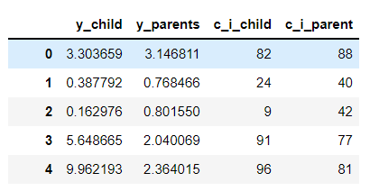
Création d’un nouvel échantillon:
Les revenus des enfants et des parents pour une valeur donnée de pj :
Les classes de revenus enfants et parents:

Slide 20

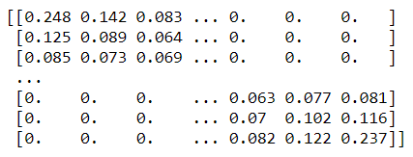

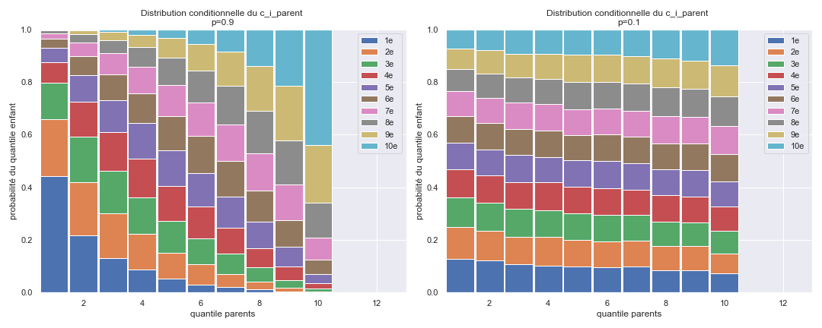
Création d’un nouvel échantillon:
Les distributions conditionnelles :
Impact de pj sur les distributions conditionnelles de
Dans le cas où le pj traduisant une forte mobilité, les probabilités des quantiles enfants sont mieux distribuées.

Slide 21
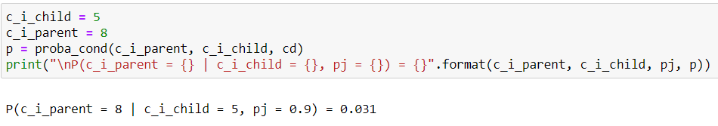
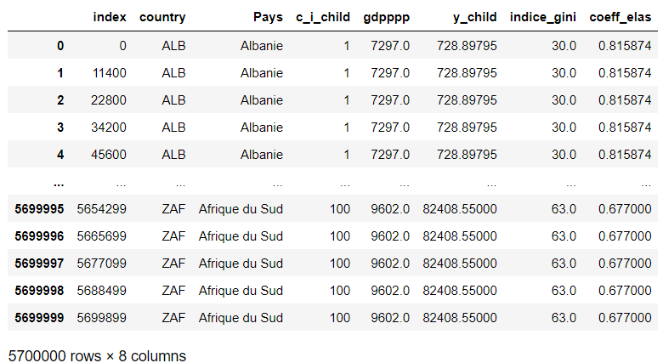
Création d’un nouvel échantillon:
Nouvel échantillon:

Slide 22
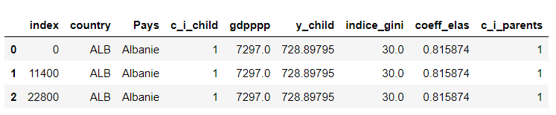
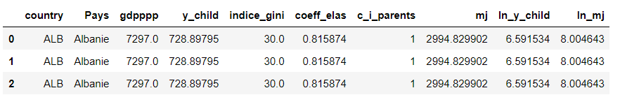
Création d’un nouvel échantillon:
Base de données avec la variable c_i_parents:
Base de données 04:

Slide 23
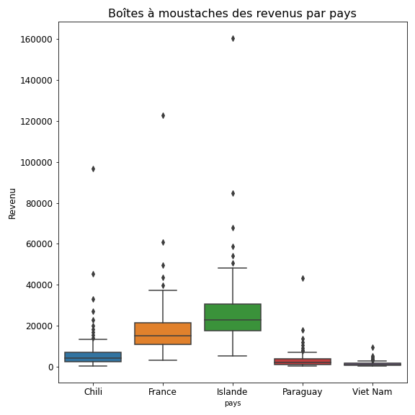
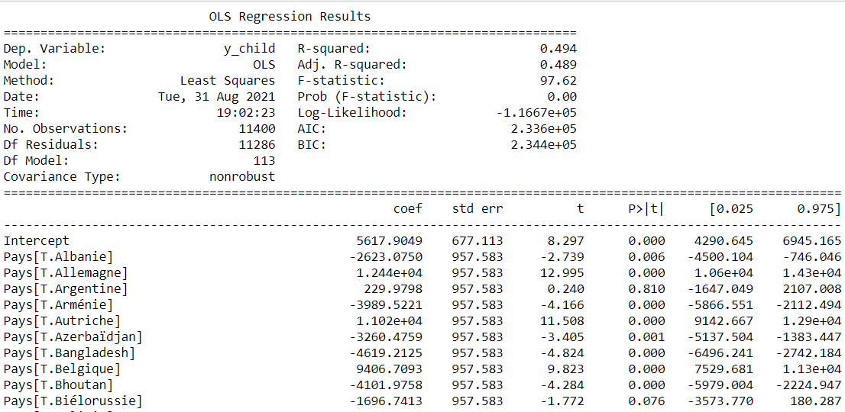
Modélisation:
Analyse de l’ANOVA ( Revenus ~ Pays ):
Le pays a un impact sur le revenu de l’individu.
La variance expliquée du modèle est: 49.4 %.

Slide 24
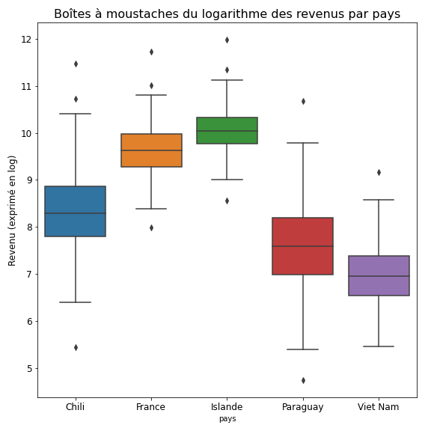
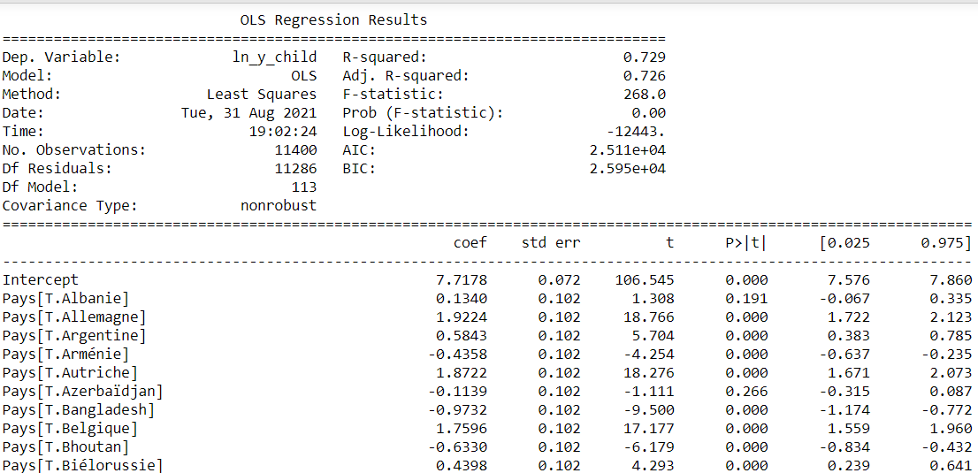
Modélisation:
Analyse de l’ANOVA ( Ln(Revenus) ~ Pays ):
Le pays a un impact sur le revenu de l’individu.
La variance expliquée du modèle est: 72.9 %

Slide 25
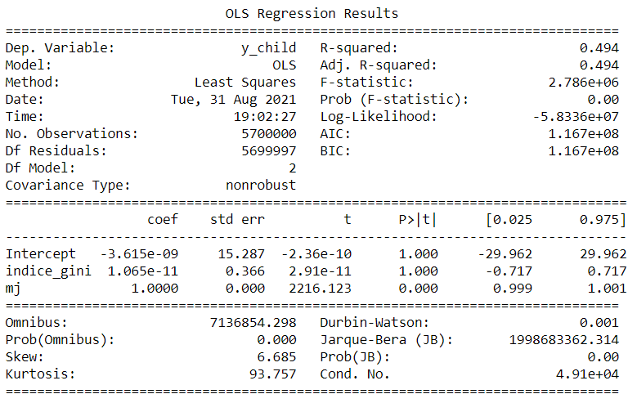
Modélisation:
Régression linéaire( Revenus ~ Indice de gini & Revenu moyen ):
L’indice de gini et le revenu moyen du pays ont un effet sur le revenu de l’individu.
La variance expliquée du modèle est: 49.4 %.
La variable revenu moyen est significativement différente de zéro au niveau de test 5 %.

Slide 26
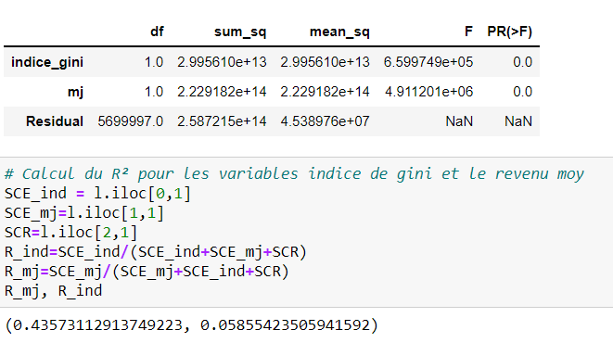
Modélisation:
La décomposition de la variance:
La variable indice de gini explique 5% de la variance de la variable revenu de l’individu.
La variable revenu moyen explique 43.5% de la variance de la variable revenu de l’individu.

Slide 27
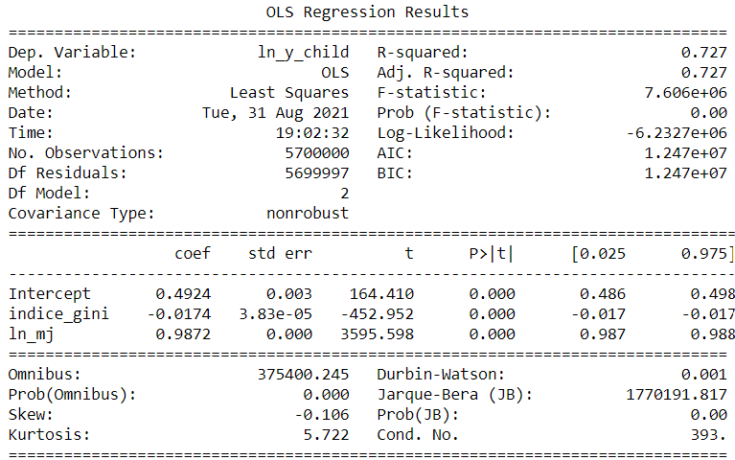
Modélisation:
Régression linéaire( Ln(Revenus) ~ Indice de gini & Ln(Revenu moyen )):
Le modèle est globalement significatif au niveau de test 5 %.
La variance expliquée du modèle est: 72.7 %.
Les variables sont significativement différentes de zéro au niveau de test 5 %.
La variable Ln( revenu moyen) explique 61.8% de la variance de la variable Ln(revenu de l’individu).

Slide 28
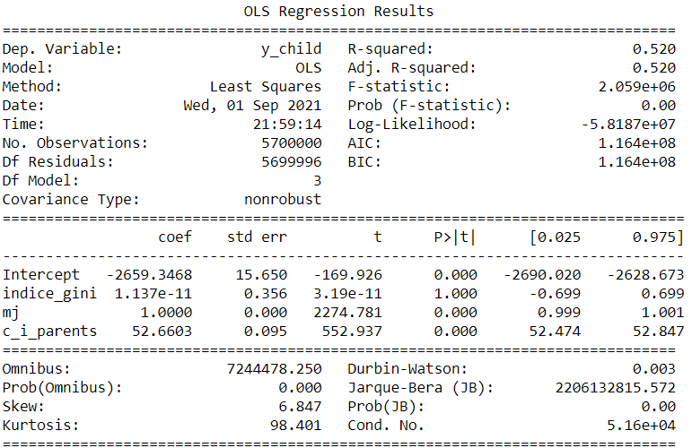
Modélisation:
Régression linéaire( Revenus ~ Indice de gini & Revenu moyen & Classe de revenu des parents):
Le modèle est globalement significatif au niveau de test 5 %.
La variance expliquée du modèle est: 52 %.
La variable indice de Gini n’est pas significativement différente de zéro au niveau de test 5 %.
La variable classe de revenu des parents explique 2.5% de la variance de la variable revenu.

Slide 29
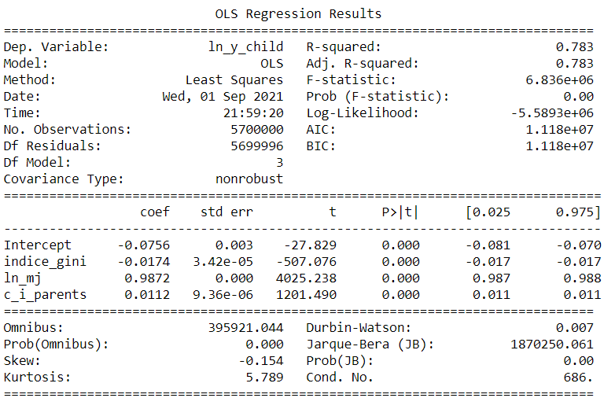
Modélisation:
Régression linéaire( Ln(Revenus) ~ Indice de gini & Ln(Revenu moyen ) & Classe de revenu des parents):
Le modèle est globalement significatif au niveau de test 5 %.
La variance expliquée du modèle est: 78.3 %.
Les variables sont significativement différentes de zéro au niveau de test 5 %.
La variable classe de revenu des parents explique 5.5% de la variance de la variable Ln(revenu).

Slide 30

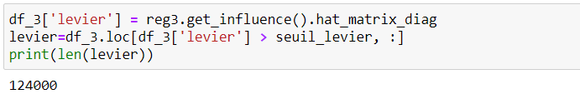
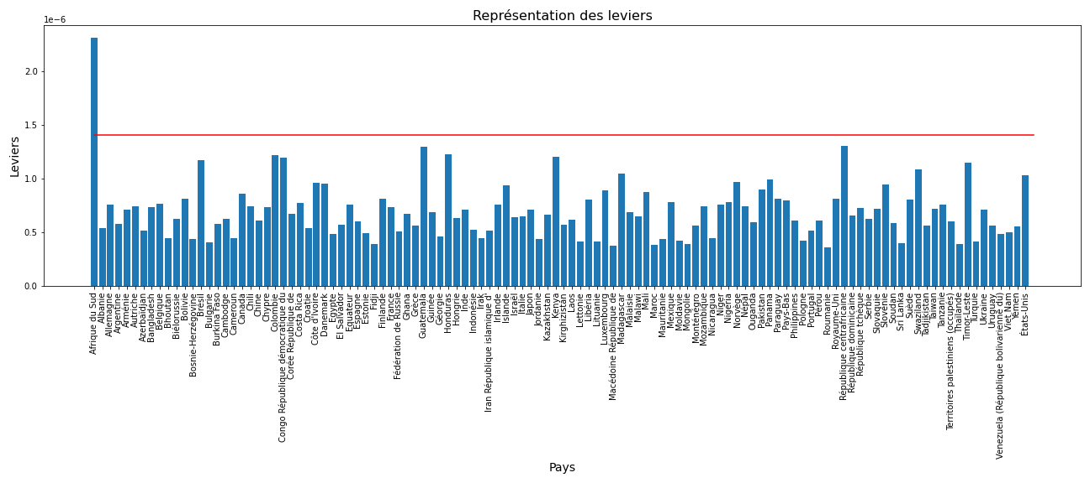
Modélisation:
Détection des leviers:

Slide 31
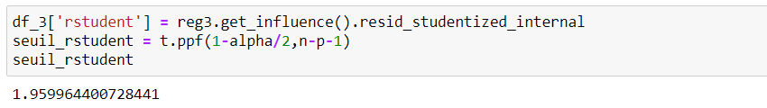
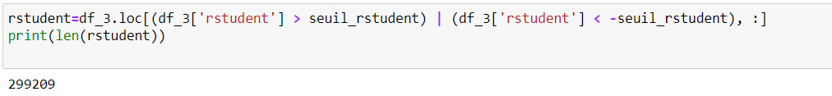
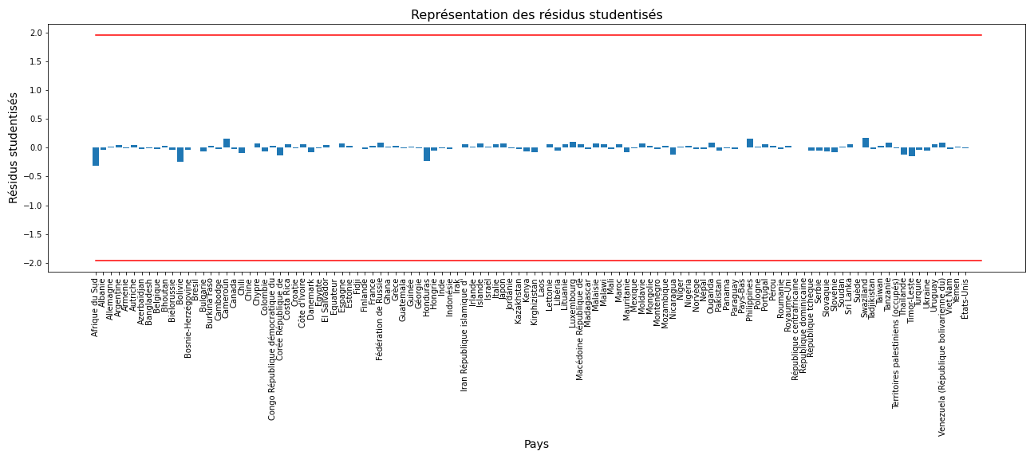
Modélisation:
Détection des résidus studentisés:

Slide 32
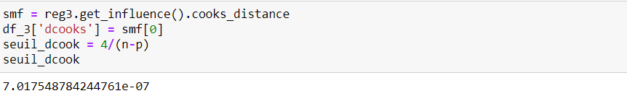

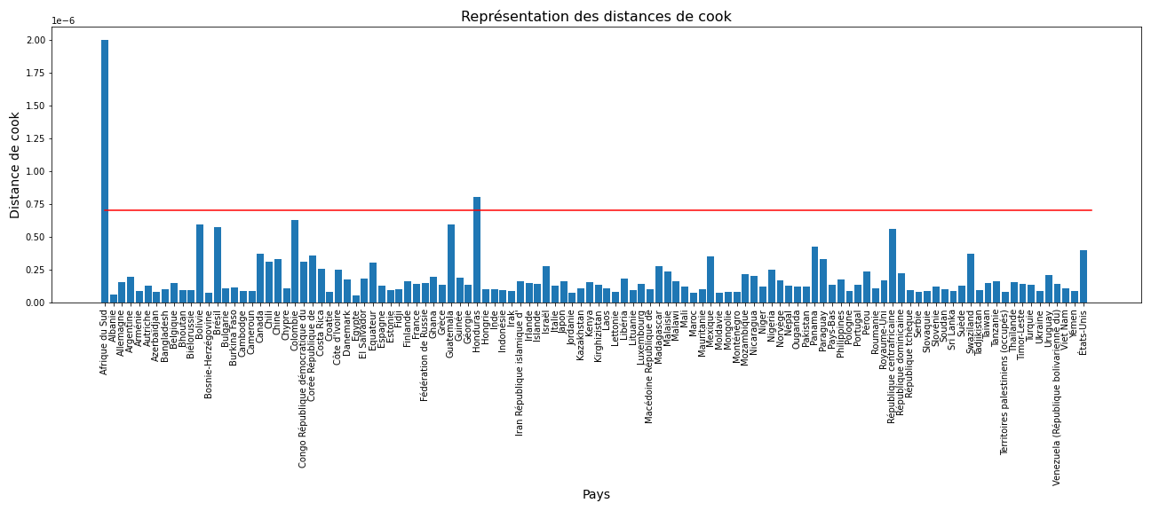
Modélisation:
La distance de cook:

Slide 33
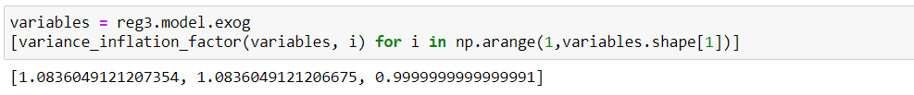
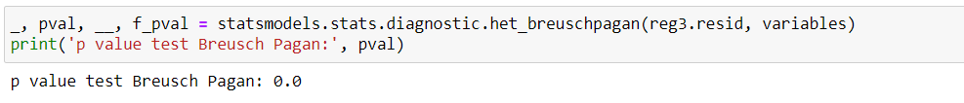
Modélisation:
Détection de la colinéarité:
Les coefficients sont inférieurs à 10, il n'y a donc pas de problème de colinéarité.
Test de l’homoscédasticité:
On rejette l'hypothèse 𝐻0 selon laquelle les variances sont constantes (l'hypothèse d’homoscédasticité).

Slide 34



Modélisation:
Test de la normalité des résidus:
pvalue < alpha on rejette la normalité des résidus au niveau de test 5 %.
Les résidus ne sont pas distribués selon la loi normale.

Slide 35

Modélisation:
Régression linéaire( Ln(Revenus) ~ Indice de gini & Ln(Revenu moyen ) & Classe de revenu des parents):
Le modèle est globalement significatif au niveau de test 5 %.
La variance expliquée du modèle est: 85.1 %.
Les variables sont significativement différentes de zéro au niveau de test 5 %.

Slide 36



Modélisation:
Test de la normalité des résidus:
pvalue < alpha on rejette la normalité des résidus au niveau de test 5 %.
Les résidus ne sont pas distribués selon la loi normale.

Slide 37
Conclusion :
On peut conclure que:
Le modèle avec les logarithmes de revenu est meilleur sur tous les indicateurs.
Le meilleur modèle testé c’est le modèle basé sur les logarithmes de revenu moyen du pays,
l’indice de Gini du pays et la classe de revenu des parents.
Le revenu moyen du pays joue un rôle très important dans le modèle.
Le modèle pourrait certainement être amélioré en ajoutant d’autres facteurs.

Slide 38
Merci pour votre attention
THANKS!

